Slide 1
Let's build with
✦
Gemini 3
in Google Antigravity
Supported by GoogleAI学生アンバサダープログラム
📅
2026年3月7日(土) 19:00〜21:00 ｜
🌐
オンライン開催
1

Slide 2
イベント概要
開催情報
注意事項
日時：3/7(土) 19:00〜21:00
Gemini Developer API の規約により、18歳以下
場所：オンライン
の方はご参加いただけません。
対象者：18歳以上の学生
主催：GoogleAI学生アンバサダー
関連イベント
協力：Google Developer Groups on Campus
GDGoC Japan Hackathon
Japan
Supported by ACMEE / TrNaDo2026
2

Slide 3
kozzy (@kozzy0919) | 山岡 滉治（やまおか こうじ）
データ‧AI企画推進 / Developer Relations
新卒よりBtoBクラウドサービスのインフラ/サーバーエンジニア → Webサービス開発 → 現在はデータ‧AI
企画推進チームにて生成AI活用の企画‧推進を担当
主要な実績
GitHub Copilot導入で全社利用率を60%に向上
社内生成AIコミュニティを200名→2,000名以上に成長
生成AI活用の新機能企画‧業務改善プロジェクトを推進
その他の活動
📚
2025年3月 「開発系エンジニアのためのGit/GitHub絵とき入門」出版 (秀和システム)
👨‍🏫
小中学生向けプログラミングスクール講師
3

Slide 4
本日のアジェンダ
学習目標
Antigravityを使いこなし、ハッカソンで圧倒的な開発速度を実現する
時間
内容
詳細
5分
課題提起
従来の開発の問題点
10分
Antigravityとは
基本概念と革新性
15分
技術詳細
Architecture / MCP / Skills
20分
Vibe Coding
実践デモ
5分
まとめ
次のステップ
15分
Q&A
質問‧ディスカッション
合計約2時間（19:00〜21:00）
4

Slide 5
こんな経験ありませんか？
個人開発はじめの一歩...
Antigravityなら
環境構築で挫折
環境構築ゼロ秒
「React入れて...」のエラー解決だけで休日が終わ
「ToDoアプリ作りたい」→ 30秒後にはすでに動
る。
いている。
「動かない」が直せない
エラーはAIが勝手に直す
Qiita通りにやったはずなのに...。何が違うのか分
君が悩む前に、AIがあらゆる手段で原因を特定‧
からず放置。
修正。
デザインで力尽きる
プロ級UIが一瞬で
機能は作ったけど、見た目がショボくて誰にも見
「おしゃれにして」だけで、ポートフォリオ級の
せられない。
デザインに。
開発時間を70%削減し、創造性を最大化するのがAntigravityの目標です。
5

Slide 6
Google Antigravityとは？
2025年11月発表の革新的なIDE（VS Codeフォーク）。従来の「コード補完」から**「自律的AIパートナー」**へのパラダイ
ムシフトを実現。Gemini 3 Deep Think搭載。
3つの革新ポイント
1
Agent-First Architecture
2
Dual View System
AIが単なるツールではなく、タスクの計画‧実行‧
Agent Manager（司令塔）でエージェントを指揮
検証までを担う自律的なパートナーとして機能し
し、Editor View（作業場）でコードを書く。
ます。
Cmd+E
で切り替え。
3
Multi-Model Support
Gemini 3 Pro/Flash、Claude Sonnet/Opus 4.5、Nano Banana Proなど複数のAIモデルを目的に応じて
使い分けられます。
6

Slide 7
従来のAIツールとの違い
項目
GitHub Copilot
Cursor
Antigravity
役割
コード補完
AI編集支援
自律エージェント
タスク実行
手動
半自動
完全自律
複数モデル
一部
ブラウザ操作
画像生成
MCP対応
限定的
7

Slide 8
Antigravityの哲学
「重力からの解放」
開発者は「何を創るか（What）」に集中すべき。環境構築、定型作業、ドキュメント、デザイン素材
──これらはすべてAIに任せる。
環境構築→AIへ
定型作業→AIへ
ドキュメント→AIへ
デザイン→AIへ
これが Vibe Coding の真髄 ― "Don't write code, just vibe."
8

Slide 9
Agent-First Architecture
開発者 が自然言語で指示
↓
Manager View が受け取り、各エージェントへ分配
↓
Planner
Coder
Designer
Reviewer
↓
Artifacts（成果物）として統合
9

Slide 10
Dual View System
Agent Manager（司令塔）
Editor View（作業場）
チャット形式で自然言語のタスク依頼ができるイ
VS Code互換のエディタ。
Cmd+I
でCommand
ンターフェース。エージェントの動作をリアルタ
（自然言語で指示）、
Tab
でSupercomplete（コ
イムで監視‧管理し、Artifacts（成果物）もここ
ード補完）。AI機能が組み込まれたエディタで
で確認できます。
す。
Cmd+E
で Agent Manager ↔ Editor を素早く切り替えできます。
💡
Inbox（受信トレイ） で過去の会話や複数の並行タスクをいつでも管理‧再開可能です。
10

Slide 11
Multi-Model Support
推論モデル（選択可能）
モデル
特徴
Gemini 3 Pro (High/Low)
Google最新。総合力‧論理的思考
Gemini 3 Flash
高速レスポンス
Claude Sonnet 4.5
文脈理解‧自然な文章
Claude Opus 4.5
高精度（Thinkingモード）
GPT-OSS
OpenAI互換
バックグラウンドモデル（自動選択）
モデル
役割
Nano Banana Pro
画像生成‧UIモックアップ
Gemini 2.5 Pro UI Checkpoint
Browser Subagent（ブラウザ操作）
Gemini 2.5 Flash
チェックポイント‧コンテキスト要約
11
実行モード（Planning / Fast）

Slide 12
Nano Banana（画像生成AI）
エンジニアがデザイン素材を即座に用意
「このヘッダーに合う背景画像を生成して（
Nano Banana
）」
↓
生成された画像が
public/images/
に自動保存‧配置されます。
デザイナーを待つ必要なし
プロトタイプが高速化
イメージ通りの素材を入手
12

Slide 13
MCP（Model Context Protocol）
AIエージェントを外部ツールに安全に接続するためのオープン標準（Linux Foundation Project）。
2つの主要機能
接続可能なツール（エコシステム拡大中）
Context Resources：AIがリアルタイムデータを
Browser
Filesystem
読み取り（SQLスキーマ、ビルドログ等）
Playwright
Custom Tools：AIがアクションを実行（GitHub
Issue作成、Notion検索等）
GitHub / GitLab
PostgreSQL / MySQL
Slack / Linear
Context7 / Sentry
13
ビ
簡単
バ
追加 管

Slide 14
Rules / Workflows / GEMINI.md（AGENTS.md）
Rules（ルール）
Workflows（ワークフロー）
エージェントの振る舞いを制御する持続的な指示。
繰り返しタスクの自動化。
/
名前
で実行します。
GEMINI.md
（別名
AGENTS.md
）に記述します。
# .agent/workflows/deploy.md
---
#
プロジェクト設定
description:
デプロイ手順
##
基本ルール
##-
-
常に日本語で応答してください
1.
テストを実行
-
コードには必ずコメントを入れてください
2.
ビルドを実行
##
技術スタック
3.
デプロイコマンドを実行
- React + TypeScript / TailwindCSS / Vite
実行:
/deploy
Activation Mode: Always On / Manual (
@
名前
) /
Glob (
src/**/*.ts
)
14

Slide 15
Tips: Rules の使い分け
Global Rules（全共通）
Workspace Rules（個別）
すべてのプロジェクトに適用したい基本ルール。
プロジェクトや技術スタックごとのルール。
言語設定: 「常に日本語で応答して」
技術スタック: React / Python / Go
基本姿勢: 「コードにはコメントを入れて」
命名規則: camelCase / snake_case
設定:
Customizations > Rules > Global
設定:
.agent/rules/
または
GEMINI.md
まずは Global で「日本語化」を設定するのがおすすめです。
15

Slide 16
Agent Skills
agentskills.io オープン標準に基づく、エージェントに専門的な能力をパッケージとして追加する仕組みで
す。
code-review
doc-generator
test-gen
flutter-expert
SKILL.md の構造
配置場所
---
ワークスペース:
name: code-review
.agent/skills/<name>/SKILL.md
description:
コードの品質レビューを行う
##-
グローバル:
#
コードレビュー手順
1.
指定ファイルを読み込む
~/.gemini/antigravity/skills/<name>/SKILL.md
2.
セキュリティ脆弱性を確認
3.
変数名・パフォーマンスをチェック
単一の責任に集中
明確な名前と説明
16

Slide 17
料金プラン
Free
Pro
Enterprise
無料
$19/月
要相談
Gemini 3 Pro（Rate Limitあり）
Gemini 3 Pro（High Priority）
チーム共有Artifacts
Nano Banana（月50枚）
Claude Sonnet 4.5
Enterpriseセキュリティ
ローカルMCP
Nano Banana（無制限）
カスタムモデル / SSO
クラウドMCP
学生でもFreeプランで十分に活用できます
17

Slide 18
インストール方法
1
公式サイトへアクセス ― antigravity.google
2
ダウンロード ― macOS / Windows / Linux に対応
3
ログイン ― Googleアカウントでサインインするだけ
システム要件
macOS: v12 (Monterey)以上 ※Apple Siliconのみ / Windows: 10 (64-bit)以上 / Linux: glibc >= 2.28
5分で開発環境が整います
18

Slide 19
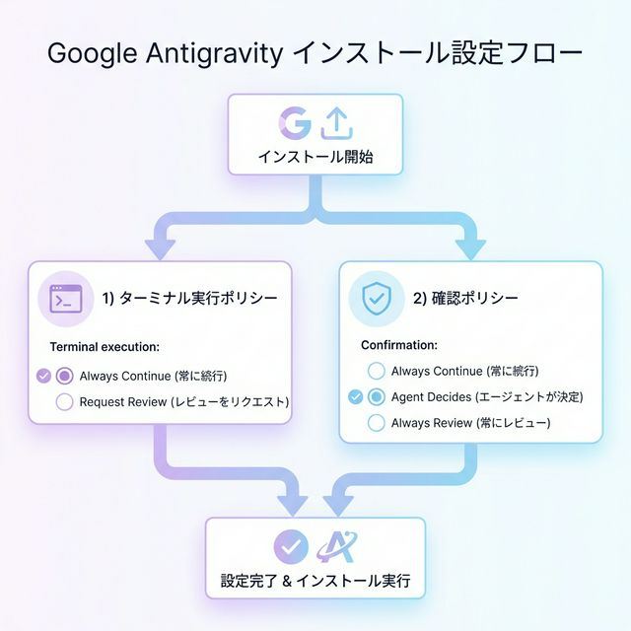
インストール時の設定ポリシー
ターミナル実行ポリシー
19
常に続行：ターミナルコマンドを常に自動実行

Slide 20
ハンズオン構成
前半で早めにVibe Codingを体験 → 後半で拡張機能を学ぶ流れです。
No
内容
所要時間
1
環境セットアップ
15分
2
GEMINI.md（AGENTS.md）設定
15分
3
Vibe Coding 基礎編
20分
4
MCP 接続
20分
5
Agent Skills 作成
20分
6
Vibe Coding 発展編
30分
合計：約2時間
20

Slide 21
Step 1: 環境セットアップ
インストール手順
起動後の画面
1
antigravity.google からダウンロード
Antigravityが起動すると、ファイルツリーではな
く Agent Manager（ミッションコントロール）
2
セットアップフロー選択（VS Code / Cursor
が表示されます。
設定のインポート可）
3
テーマ選択（ダーク推奨）
ワークスペースフォルダを選択して開始
4
ターミナルポリシー & 確認ポリシーを設定
キーボードショートカット：
5
Googleアカウントでログイン
Cmd + E
：Editor ↔ Agent Manager 切り替え
Cmd + L
：エージェントパネルの表示/非表示
Ctrl + `
：ターミナルの表示/非表示
21

Slide 22
Step 2: GEMINI.md（AGENTS.md）設定
設定ファイルの場所
設定例
スコープ
パス
#
プロジェクト設定
グローバル
~/.gemini/GEMINI.md
##
基本ルール
-
常に日本語で応答してください
.agent/rules/
または
-
コードには必ずコメントを入れてください
ワークスペース
##
コーディング規約
GEMINI.md
- Make sure all code follows PEP 8
- Always document methods
Rulesを追加する方法
ルールはエージェントが毎回参照するシステム
Editor
右上の
[--.] > Customizations
指示として機能します。
> Rules > +Workspace
22

Slide 23
Step 3: Vibe Coding 基礎編
MCPやSkillsを使わずに、まずは「バイブス」をつかむ
自己紹介ページ作成
Nano Banana 体験
自然言語だけでHTML/CSSを構築。アニメーショ
アバター画像や背景画像をその場で生成し、Web
ンやレスポンシブ対応も対話のみで実装します。
ページに組み込むフローを体験します。
ここで「AIと対話しながら作る感覚」をマスターします。
23

Slide 24
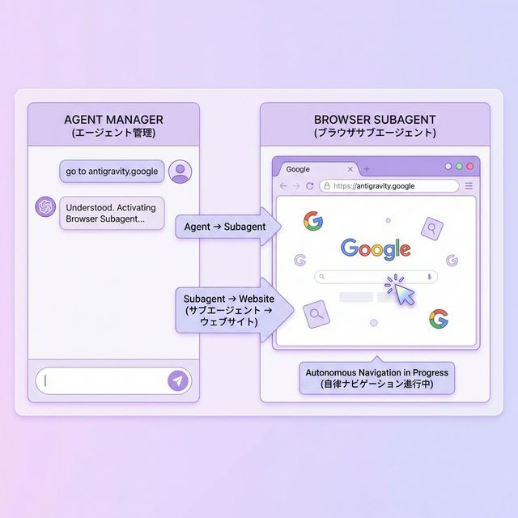
Antigravity ブラウザ（Browser Subagent）
できること
クリック‧スクロール‧入力：ブラウザを自律
操作
DOMキャプチャ‧スクリーンショット：画面
内容を読み取り
動画録画：操作セッションを記録
初回セットアップ
「
go to antigravity.google
」とエージェントに指示
→
Setup
ボタンをクリック
→
Chrome
拡張機能をインストール
Webスクレイピング、フォーム入力、UIテスト
24
まで自動化できます！

Slide 25
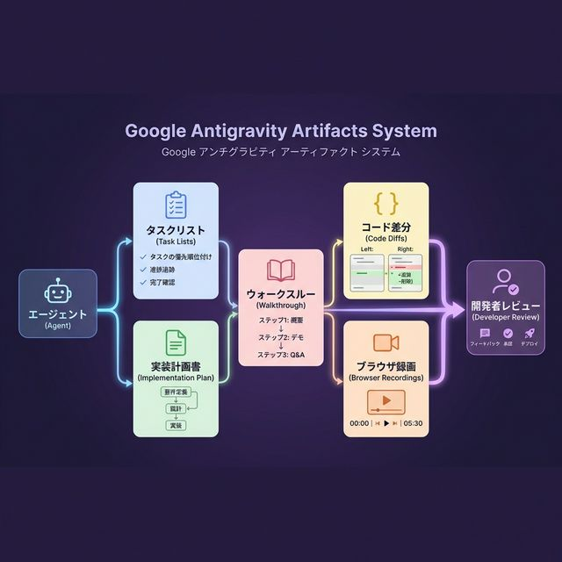
Artifacts（アーティファクト）とは
25

Slide 26
アーティファクトの種類
Task Lists
Code Diffs
コード記述前に生成される構造化プラン。確認‧
Googleドキュメント形式のコメントで差分をレ
コメント追加が可能。
ビュー‧フィードバックできます。
Implementation Plan
Screenshots / Browser Recordings
コードベース変更の技術的な設計書。ユーザーレ
UI状態のキャプチャと操作ビデオ録画。自分で実
ビュー用（Proceed/修正）。
行しなくても動作を確認できます。
Review Changes
ボタンからコードの差分を確認
Walkthrough
できます。
実装完了後の変更概要とテスト方法のまとめ。
26

Slide 27
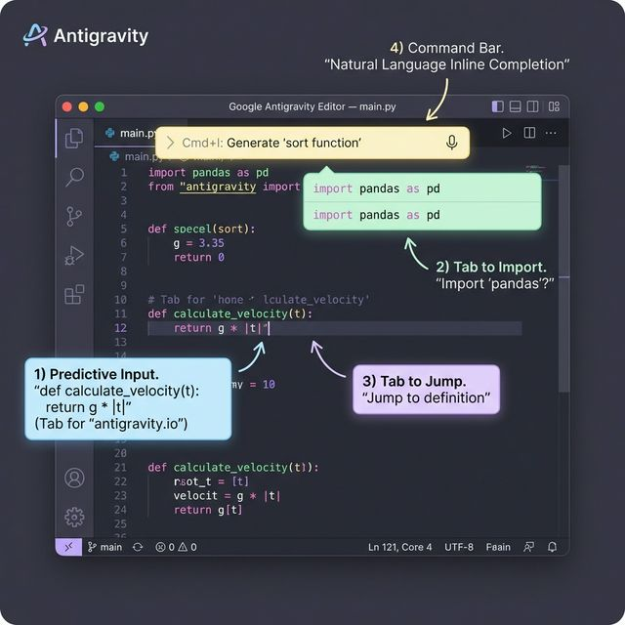
エディタ（Editor View）の機能
AI強化されたVS Codeエディタ
予測入力：スマートなオートコンプリート →
Tab
で挿入
Tab to Import：不足依存関係を自動提案
Tab to Jump：次の論理的な場所にカーソル移
動
Cmd + I：自然言語でインライン補完（エディ
タ‧ターミナル両対応）
エディタでもターミナルでも
Cmd + I
で自然言
語指示が使えます！
27

Slide 28
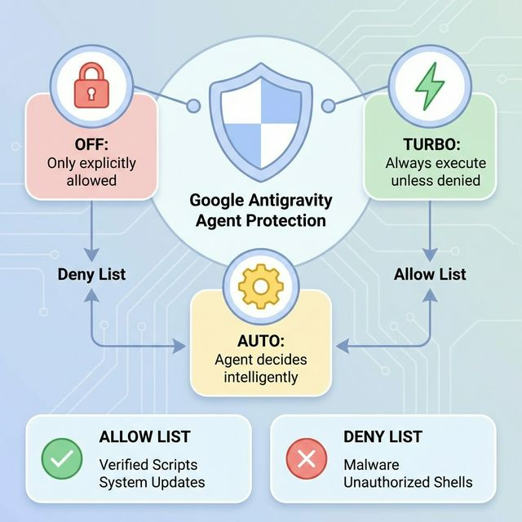
エージェントの保護（セキュリティ設定）
ターミナル自動実行ポリシー
ポリシー
説明
オフ
許可されない限り実行しない（最
安全）
自動
エージェントが判断（リスク高=
承認要求）
ターボ
拒否リスト以外を常に実行
URL許可リスト（ブラウザ）
プロンプトインジェクション攻撃を防ぐため、ブ
ラウザURLの許可リストを設定できます。
設定場所:
Settings > Advanced Settings > Browser
28

Slide 29
Pro Tips: 計画書の歩き方
Human-in-the-Loop（人間が介入する）
AI が提案する「実装計画書」を承認（Proceed）する前のチェックが成功の鍵です。
1. git init
2. 日本語化
3. 例外処理
最初のステップに含まれているか？なければ追加指
英語で出力されたら「日本語に直して」と指示。母国
「通信エラー時は？」「空入力は？」正常系以外の挙
示。「元に戻せる」安心感を確保。
語でニュアンスを確認。
動を計画段階で詰め込む。
チャットで指示 → 計画書が Update される → 納得したら Proceed
29

Slide 30
実践！Vibe Coding デモ（発展編）
Step 6: 「AI Coffee Shop」LP構築デモ
30

Slide 31
デモ Phase 1: プロジェクト作成
プロジェクト作成
「
Vite + React
で、モダンで美しい
『
AI Coffee Shop
』のランディングページを作って。
TailwindCSS
を使って。」
↓
Antigravityが自動的に
npx create-vite
を実行し、TailwindCSSの設定や基本構造を一気に生成します。
31

Slide 32
デモ Phase 2: 構成 & コピー生成
キャッチコピーと構成（Gemini 3 Pro）
「未来的で落ち着くコーヒーショップのキャッチコピーと、
LP
のセクション構成を考えて（
Gemini 3 Pro
）」
↓
キャッチコピー：「未来と伝統が溶け合う、至福の一杯」
セクション構成：Hero → Concept → Menu → Access → Contact
32

Slide 33
デモ Phase 3: ビジュアル生成
ビジュアル生成（Nano Banana）
「『近未来的なカフェの店内、ネオンライトと植物が調和している、
4K
、リアル』な画像を生成して。
ファイル名は
hero-bg.webp
で
public
フォルダに保存して。
（
Nano Banana
）」
↓
数秒で高品質な画像が生成され、プロジェクトに自動配置されます。
33

Slide 34
デモ Phase 4: 実装 & プレビュー
実装 & プレビュー
「生成した画像を背景に使って、
Hero
セクションを実装して。
文字は白で読みやすく、グラスモーフィズムなデザインで。」
↓
AIが背景画像の配置、グラスモーフィズム効果、レスポンシブ対応、アニメーション追加まで一括で実
装します。
34

Slide 35
デモ Phase 5: デプロイ準備
デプロイ準備
「これで完成。ビルドしてデプロイの準備をして。」
↓
AIが
npm run build
を実行し、最適化チェック後、Vercel / Netlify 向けのデプロイコマンドも提示してく
れます。
わずか10分で本格的なLPが完成！
35

Slide 36
Vibe Codingの魅力
「What」に集中できる
圧倒的な開発速度
「どうやって実装するか」ではなく「何を創りた
従来 3.5 時間かかっていた作業がわずか10分に短
いか」を考える時間が増えます。
縮されます。
デザインとコードの統合
エンジニアが自分でデザイン素材を用意できるため、デザイナーとの待ち時間がなくなります。
36

Slide 37
開発フローの変化
従来の開発フロー
Antigravityの開発フロー
要件定義 → 設計 → 環境構築 → 実装 → テスト →
1
要件定義
デバッグ → ドキュメント → デプロイ
2
AIに指示
多くのステップに時間がかかる
3
完成！
時間のかかる作業をAIが自律的に処理
37

Slide 38
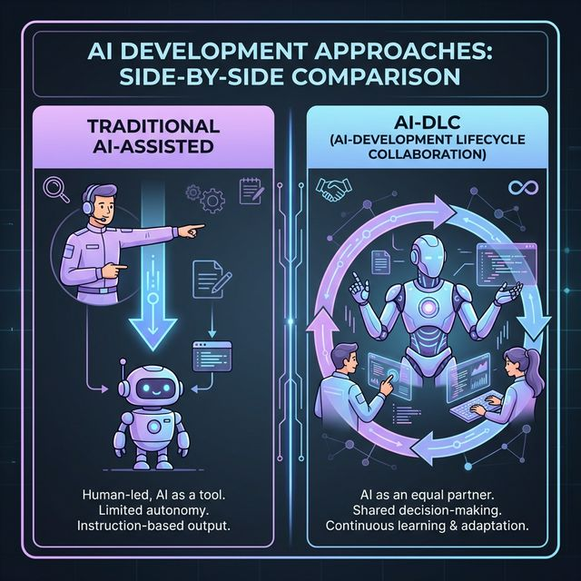
ハッカソンにおすすめ：AI-DLC とは
AI-Driven Development Lifecycle
AIを単なるコーディング補助ではなく、開発プロ
セス全体の中心的な協力者として再構築する新し
い開発手法。AWSが提唱。
従来：人間がAIに指示（後付け）
AI-DLC：AIが主導、人間は承認と監視
38

Slide 39
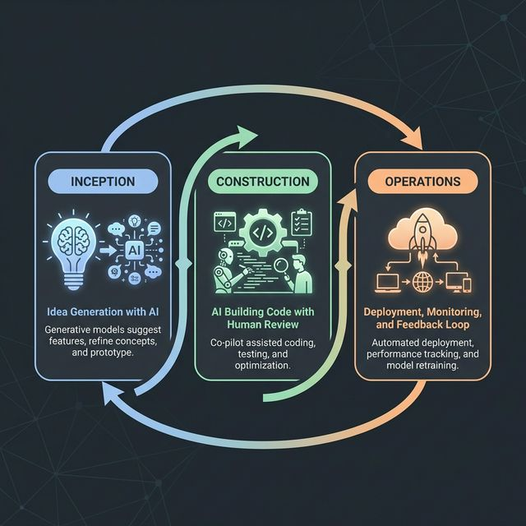
AI-DLC の3つのフェーズ
39

Slide 40
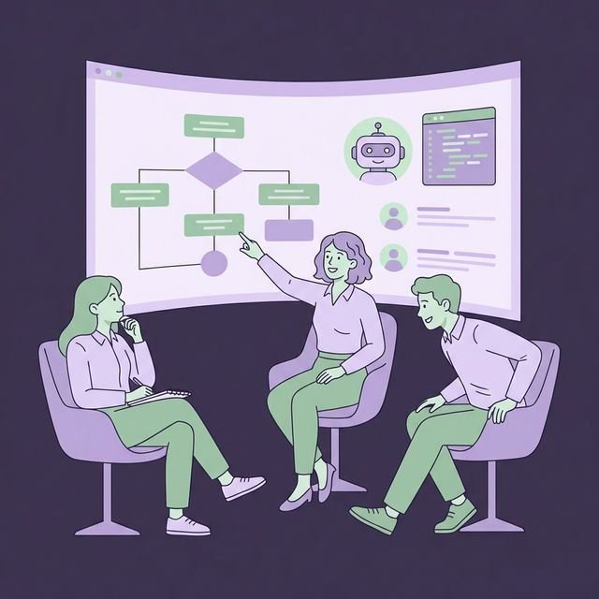
モブ開発 × AI（全員で1画面を見ながら進める）
モブエラボレーション（Inception）
チーム全員でAIが生成した要件‧計画書をレビ
ュー
「これは違う」「ここを深掘り」とリアルタイ
ムで修正
全員が同じコンテキストを共有 → 手戻りゼロ
モブコンストラクション（Construction）
AIがコードを書き、チームは技術的な判断に集
中
アーキテクチャの選択をその場で議論‧決定
コードレビューがリアルタイムで完了
40
チーム全員＋AIで仕様を検討‧検証する様子

Slide 41
AI-DLC × Antigravity：ハッカソン最強戦略
AI-DLC フェーズ
Antigravity の対応機能
Inception（発案）
Agent Manager でタスク分解‧計
ハッカソンでの活用ポイント
画書自動生成
Human-in-the-Loop：計画書の承認で品質を
Construction（構築）
Vibe Coding + MCP + Nano
担保
Banana でフルスタック実装
並行開発：複数エージェントで機能を同時実装
Operations（運用）
Browser Subagent で動作確認‧
テスト自動化
高速プロトタイピング：10分でLP完成の実力
デモ品質：画像生成‧リアルUI で審査員にイ
ンパクト
41

Slide 42
Antigravityの強み まとめ
自律エージェント
画像生成
拡張性
計画‧実行‧検証
Nano Banana
MCP連携
マルチモデル
カスタマイズ
無料で始められる
適材適所
GEMINI.md / Skills
Freeプラン対応
42

Slide 43
学習リソース
公式ドキュメント
コミュニティ
チュートリアル
antigravity.google/docs
Discord: Antigravity Developers
YouTube公式チャンネル
GitHub: antigravity-examples
Qiita #Antigravity
43

Slide 44
今日から始めよう！
1
インストール ― antigravity.google
2
ハンズオン実践 ― 本日の資料を参考に6つのステップを体験
3
自分のプロジェクトで活用 ― GEMINI.md、Skills、MCPを駆使して開発を加速
重力から解放された開発体験を、今すぐ！
44

Slide 45
ありがとうございました！
質問‧ディスカッションタイム
Google Antigravityで、開発の未来を体験しましょう！
45

Slide 46
補足資料
参考リンク
ハンズオン資料
公式サイト：antigravity.google
各ステップの詳細は
handson/
フォルダを参照し
てください。
ドキュメント：antigravity.google/docs
GitHub：antigravity-examples
46

